Slide 1


Slide 2
Деревянного мальчишку,
Шалуна и хвастунишку
Знают все без исключений.
Он любитель приключений.
Легкомысленным бывает,
Но в беде не унывает.
И синьора Карабаса
Обхитрить сумел не раз он.
Артемон, Пьеро, Мальвина
Неразлучны с ...

Slide 3
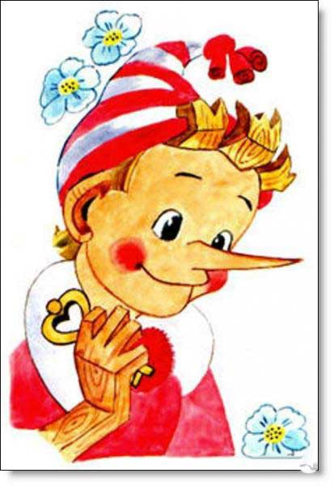
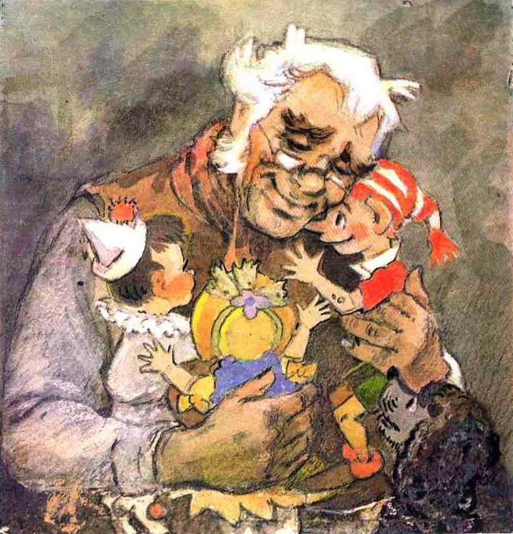

Slide 4
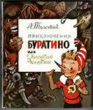
А. Толстой «Золотой ключик, или приключения Буратино»

Slide 5
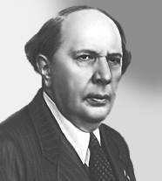

Алексей Николаевич Толстой

Slide 6
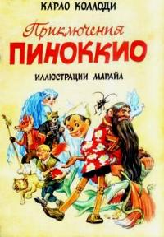
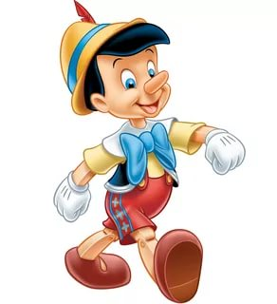

Slide 7
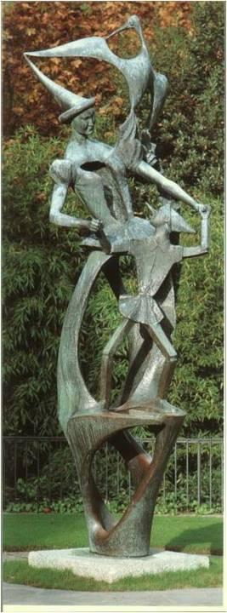
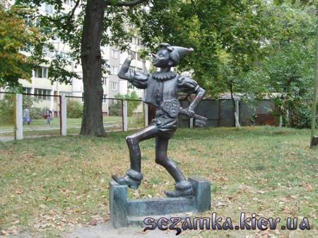
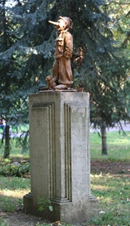
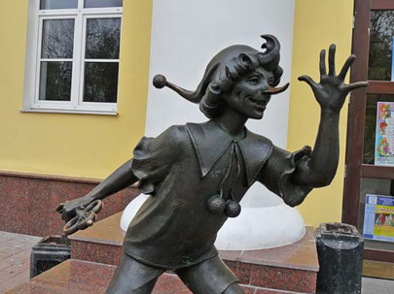
В Киеве
Памятники
Буратино
памятник Пиноккио
во Флоренции
в Кишиневе
в Гомеле

Slide 8
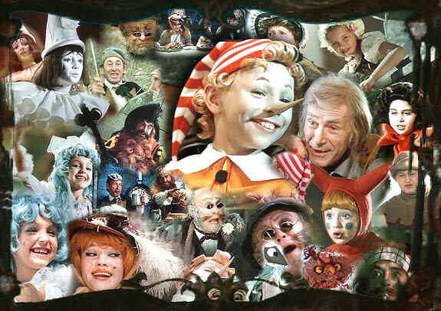
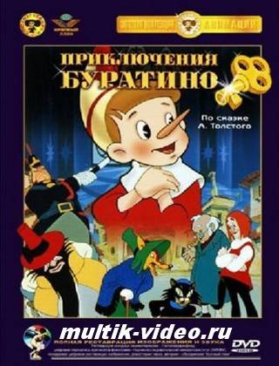
Кинофильм о Буратино
мультфильм

Slide 9
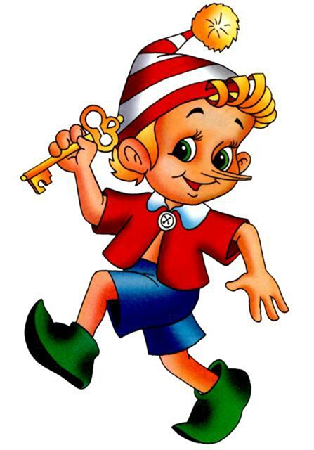

Slide 10
Сказка

Slide 11
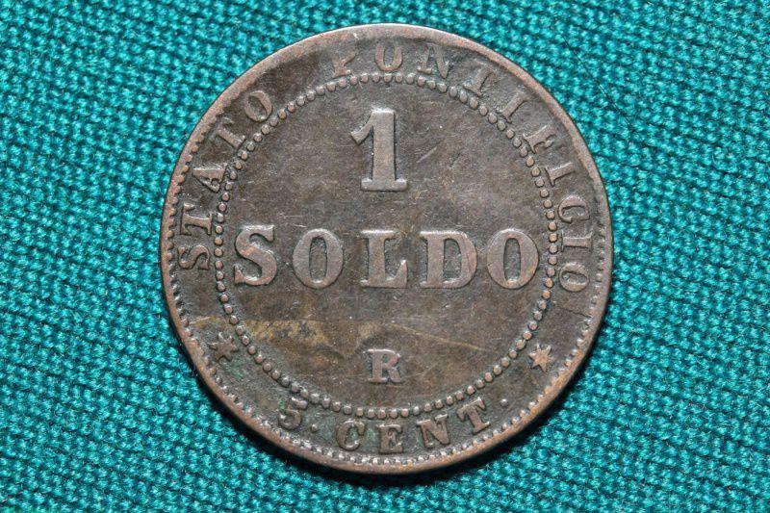
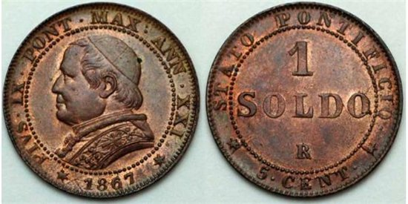
Сольдо – итальянская разменная монета

Slide 12
Физминутка для глаз

Slide 13
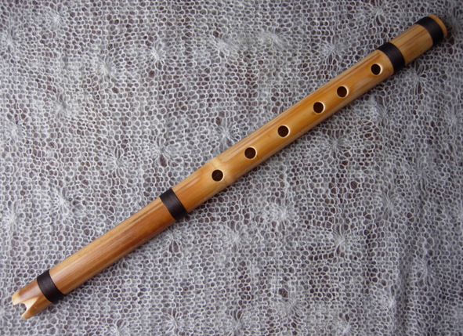
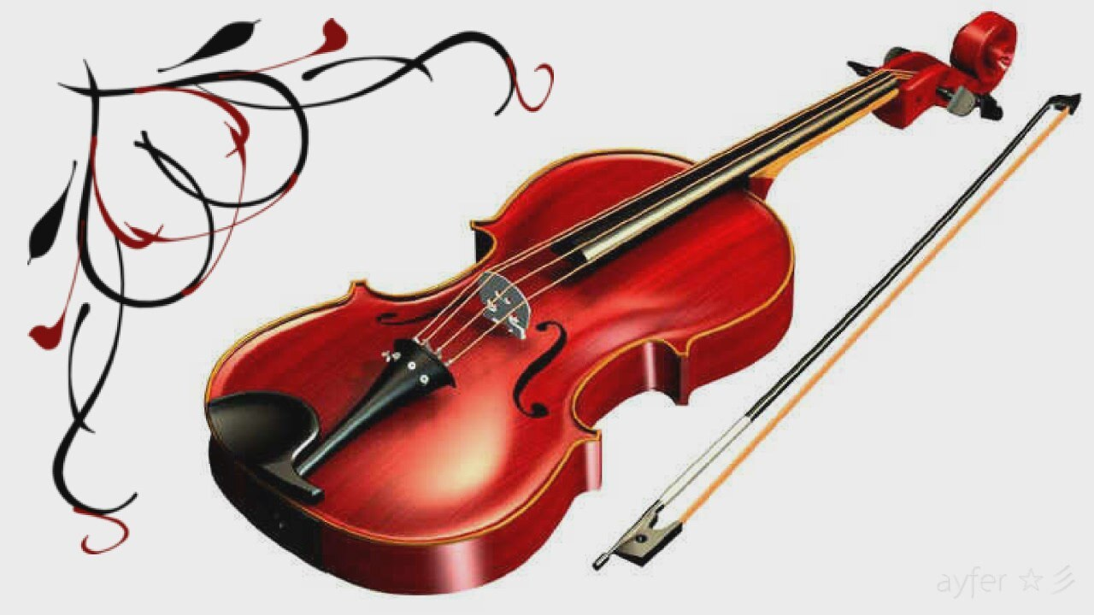
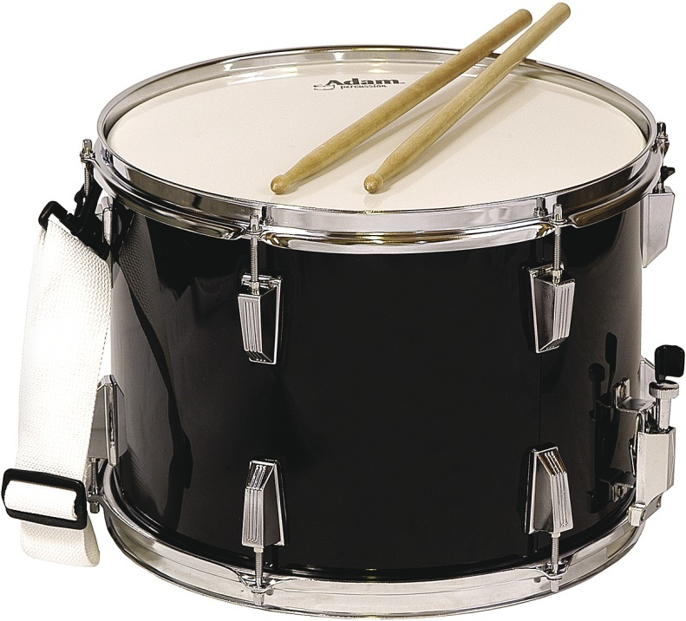
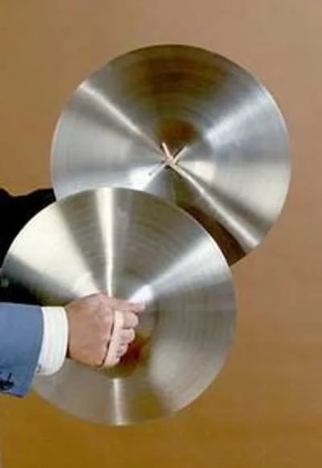

Slide 14

Динамическая пауза.
Танец

Slide 15
Работа в тетради.

Slide 16
1. Буратино
2. Мальвина
3. Перро

Slide 17
1. 5 лет
2. 10 лет
3. 7 лет

Slide 18
1. шорты, брюки, юбка
2. шорты, длинный нос, колпачок
3. кофточка, штанишки, шляпа

Slide 19
1. лгун, добрый
2. спокойный, послушный,
3. злой, обманщик

Slide 20
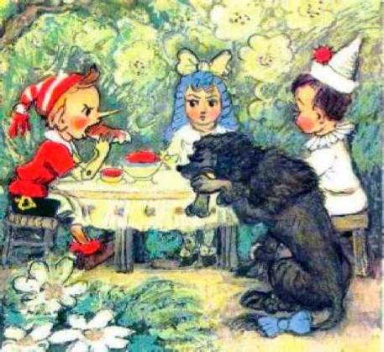
Собери картинку

Slide 21
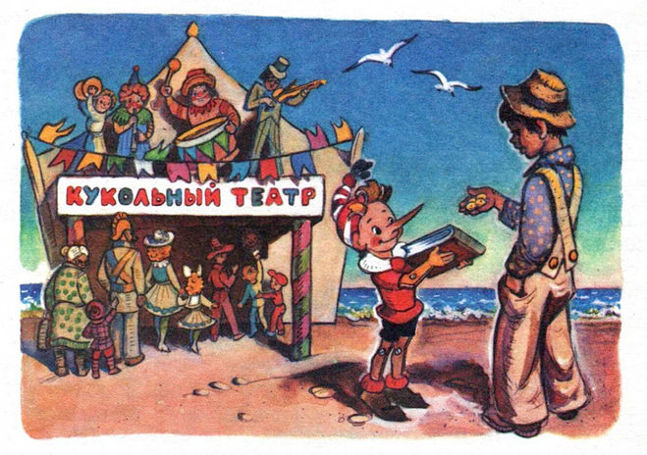
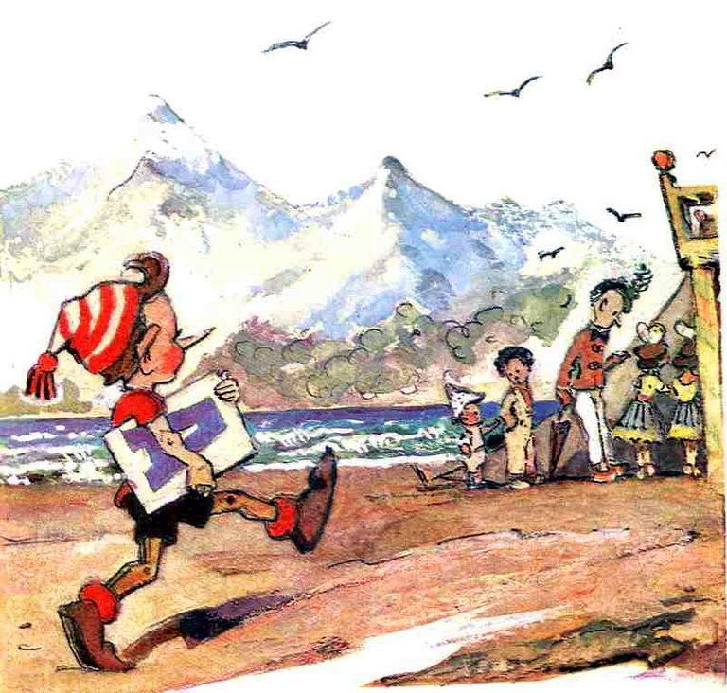
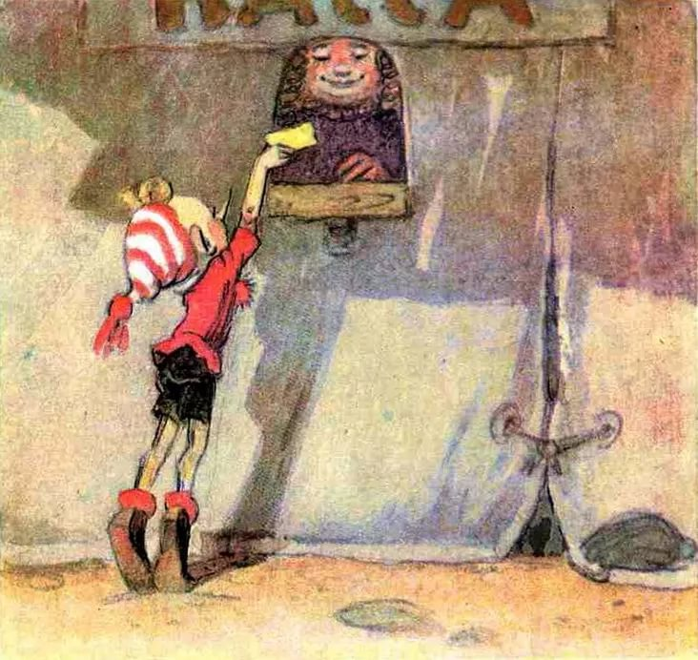
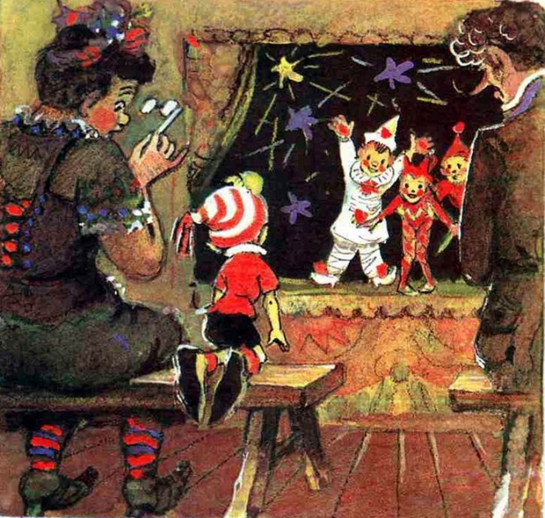

Slide 22
План
1. Увидел театр.
2. Продал АЗБУКУ
3. Купил билет

Slide 23
а) 5 тенге б) 4 сольдо в) 6 евро

Slide 24
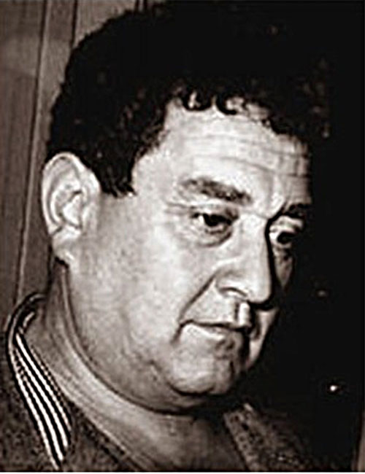
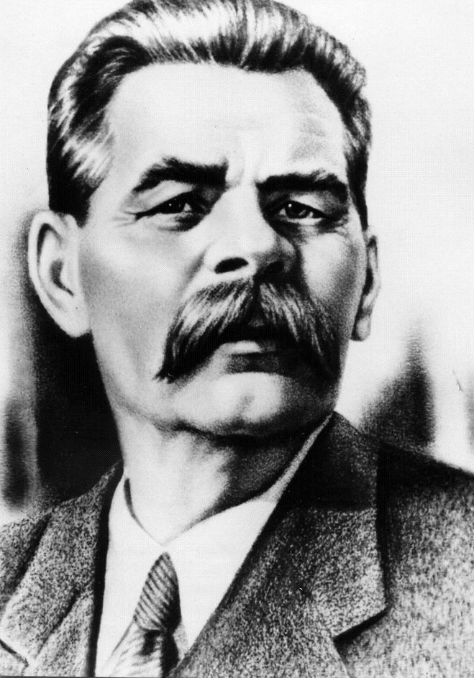
Кто написал сказку про Буратино?

Slide 25
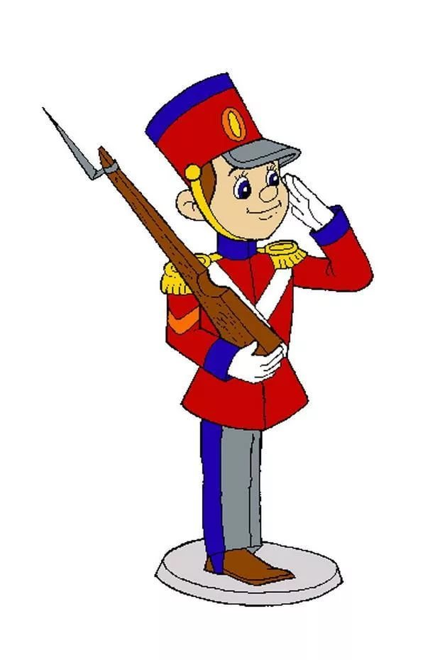

Прототип Буратино?

Slide 26
Куда спешил Буратино?
1. кино
2. концерт
3. театр

Slide 27
К какому жанру литературы относится это произведение?
1. рассказ
2. сказка
3. стихотворение

Slide 28
Спасибо за урок!

